Slide 1
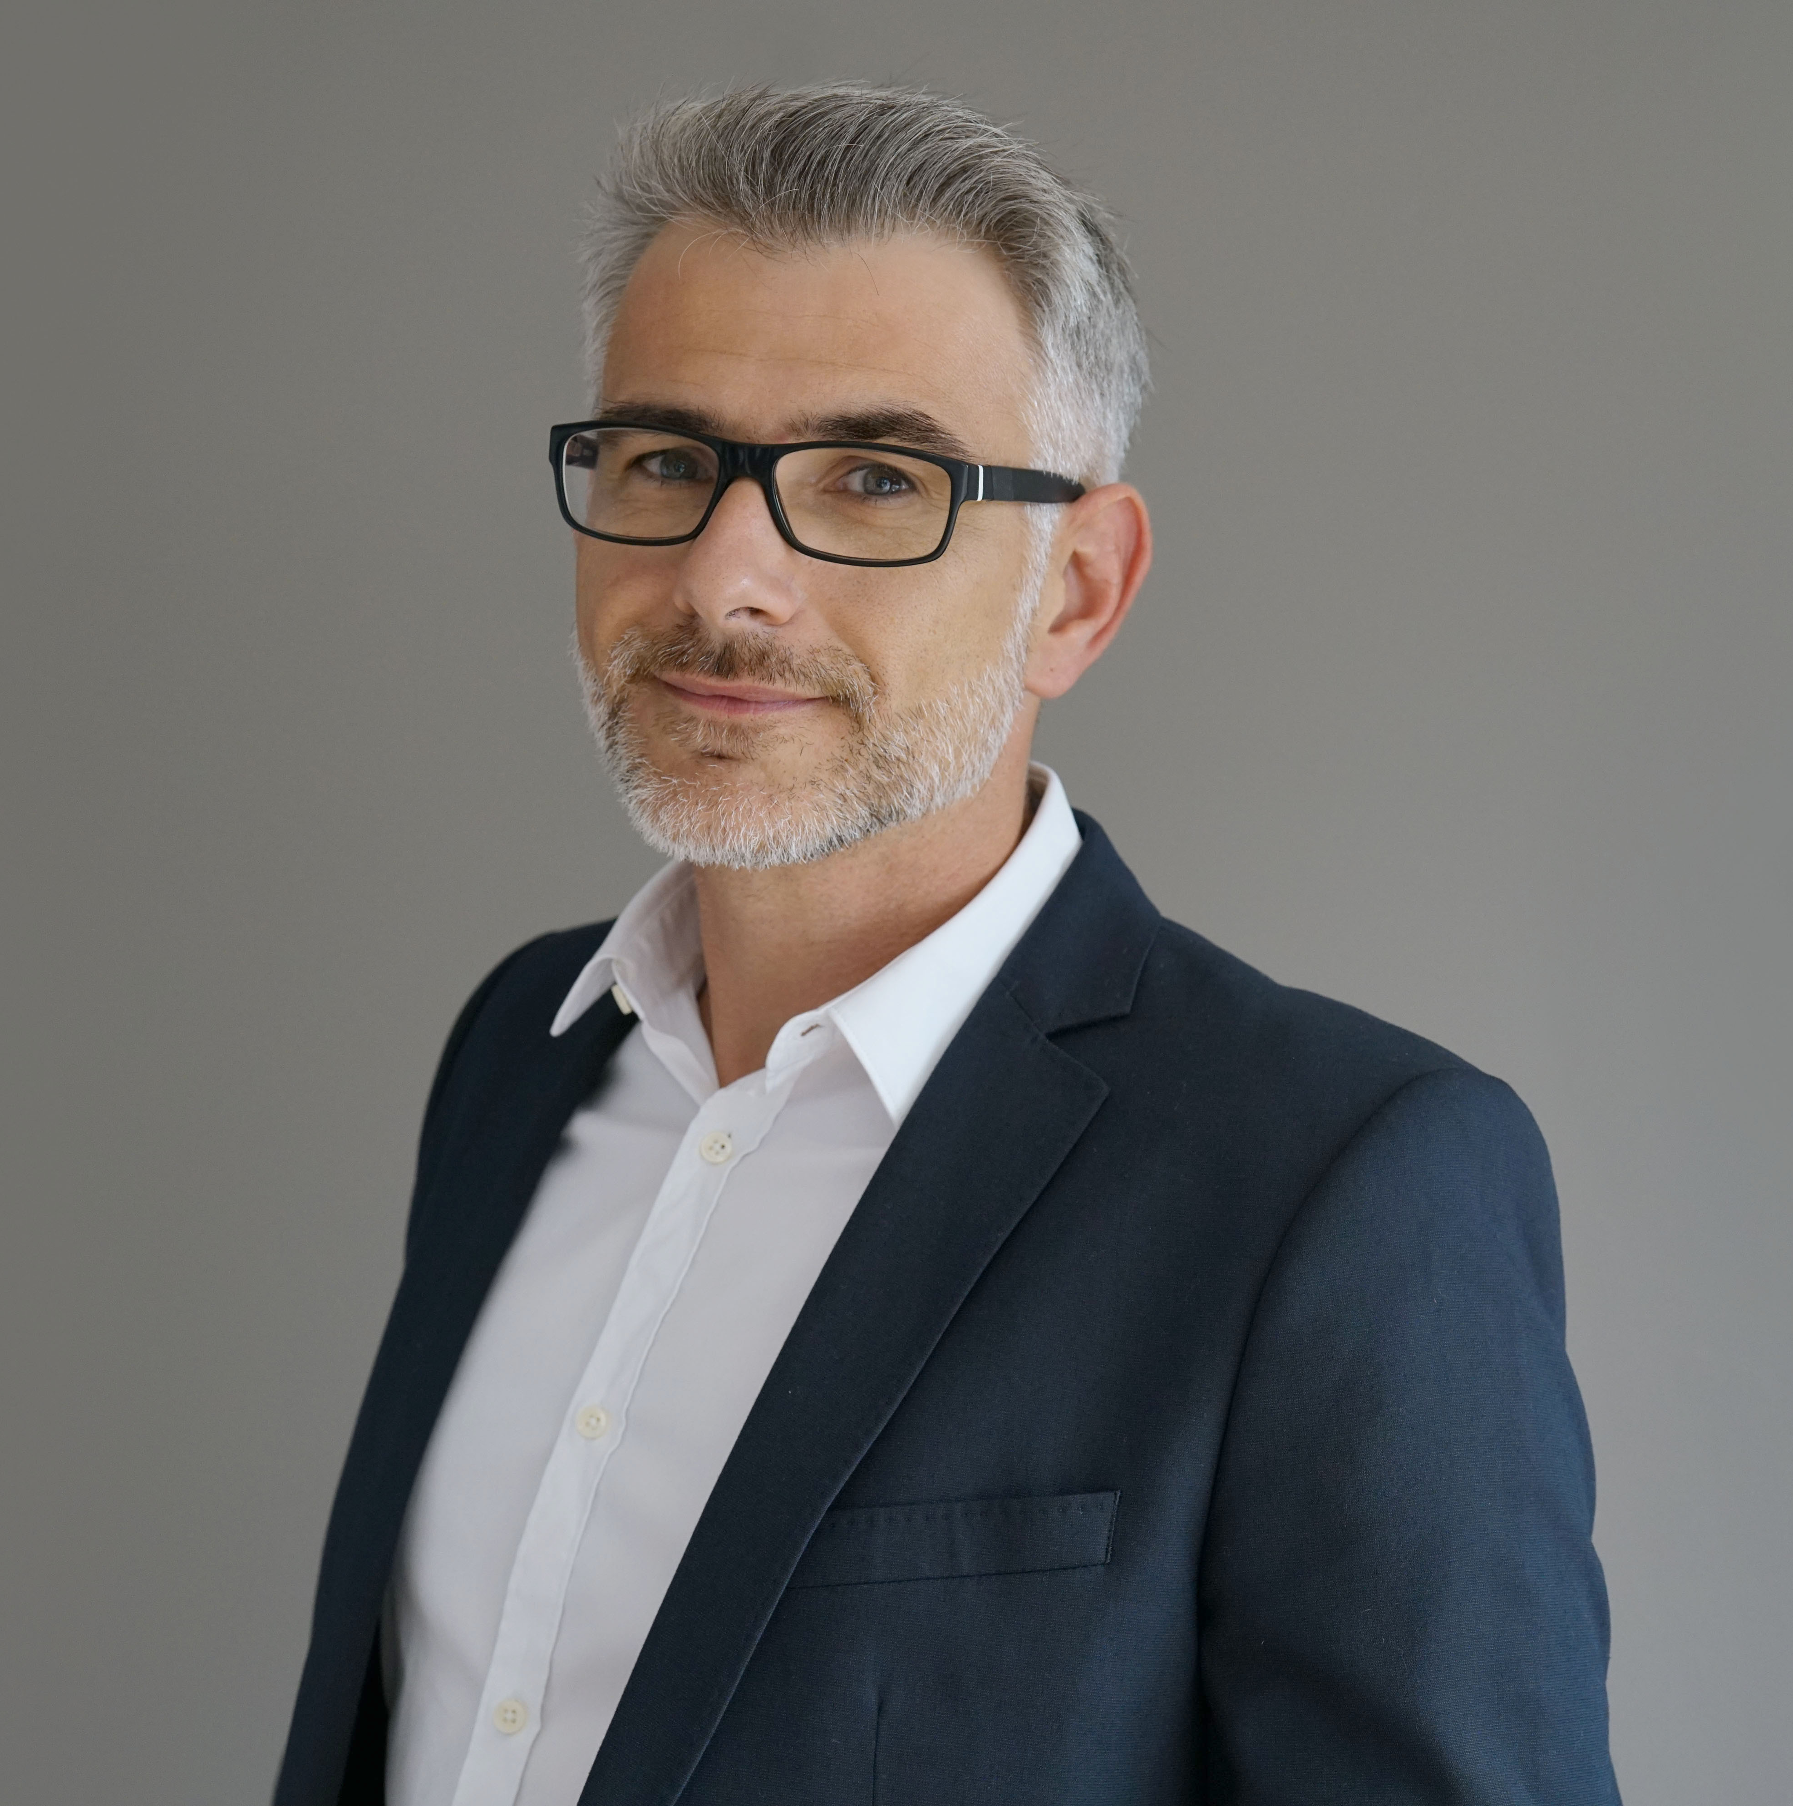



Chef de Rayon spécialisé en épicerie fine, 15 ans d'expérience
Chef de Rayon expérimenté avec une expertise spécialisée dans l'épicerie fine. Passionné par la sélection et la mise en valeur de produits de qualité, j'ai développé au fil des années une capacité à optimiser les ventes tout en garantissant une expérience client exceptionnelle. Mon leadership naturel et ma compréhension approfondie du marché me permettent de piloter des équipes performantes et de créer des rayons attractifs.
Benjamin LEFEVRE
48 Avenue de la Gare, 33000 Bordeaux, France
info@mail.com
+33 1 02 03 04 05
Chef de rayon
Compétences Métier
Management d'équipe
Stratégie commerciale et merchandising
Négociation fournisseur
Analyse des indicateurs de vente
Gestion des stocks
Qualités Personnelles
Leadership
Sens du détail
Orientation client
Proactivité
Capacité à travailler sous pression
Langues
Anglais - Niveau B2 (Cadre européen commun de référence pour les langues)
Centres d'intérêt
Dégustation de produits du terroir
Voyages culinaires
Tennis de table
Histoire de la gastronomie française
Expérience professionnelle
Chef de rayon épicerie fine | Paris | Grand Magasin Luxe
2010 à présent
Pilotage d'une équipe de 12 personnes, veillant à leur formation continue et à leur montée en compétences.
Sélection minutieuse des fournisseurs et négociation des conditions d'achat.
Mise en place de stratégies promotionnelles en collaboration avec l'équipe marketing pour stimuler les ventes.
Suivi rigoureux des indicateurs de performance et mise en place d'actions correctives si nécessaire.
Organisation d'événements thématiques pour valoriser certains produits ou périodes de l'année.
Responsable de Secteur Alimentaire| Bordeaux | Supermarché Rive Gauche 2005 à 2010
Gestion de plusieurs rayons dont l'épicerie, les produits frais et la boulangerie
Optimisation de la mise en rayon pour maximiser les ventes.
Gestion des stocks et anticipation des commandes en fonction des périodes de l'année.
Animation d'une équipe de 8 personnes, favorisant la cohésion et le travail collaboratif.
Collaboration étroite avec le service client pour s'assurer de la satisfaction des consommateurs.
Formation
Master en Management et Stratégie Commerciale
École de Commerce de Bordeaux, 2004

Slide 2
Cher(e) Candidat(e)
Merci d'avoir téléchargé ce modèle sur notre site. Nous espérons qu'il vous aidera à mettre en valeur votre CV.
---------------------------------------------------------------------------------------
Besoin de conseils pour rédiger votre CV ou vous préparer pour l’entretien d’embauche ? Consultez nos articles :
- Le titre du CV : guide pratique + 30 exemples
- Comment mettre en valeur son expérience professionnelle ?
- Rédiger une accroche de CV percutante + 9 exemples
- Les 7 points clés d'un CV réussi
- Personnalisez votre CV avec des icônes gratuites
- Bien préparer son entretien
Nous proposons également plusieurs centaines d'exemples de lettres de motivation classées par métier et des modèles pour les mettre en forme.
- 1200 exemples de lettres de motivation
- Les modèles de courrier
- Tous nos conseils pour rédiger une lettre efficace
Nous vous souhaitons bonne chance dans vos recherches et vos entretiens ☺
Enfin, rappelez-vous qu'une bonne candidature est une candidature personnalisée ! Prenez donc le temps de la rédiger avec soin car elle décrit votre parcours professionnel et votre personnalité.
----------------
Copyright : Les contenus diffusés sur notre site (modèles de CV, modèles de lettre, articles ...) sont la propriété de creeruncv.com. Leur utilisation est limitée à un usage strictement personnel. Il est interdit de les diffuser ou redistribuer sans notre accord. Contenus déposés dans 180 pays devant huissier. Reproduction strictement interdite, même partielle. Limité à un usage strictement personnel.
Disclaimer : Les modèles disponibles sur notre site fournis "en l'état" et sans garantie.
Créeruncv.com est un site gratuit.

